Slide 1
Jelenov studenc
Še nekaj fotk iz našega srečanja. Bilo je res super.

Slide 2
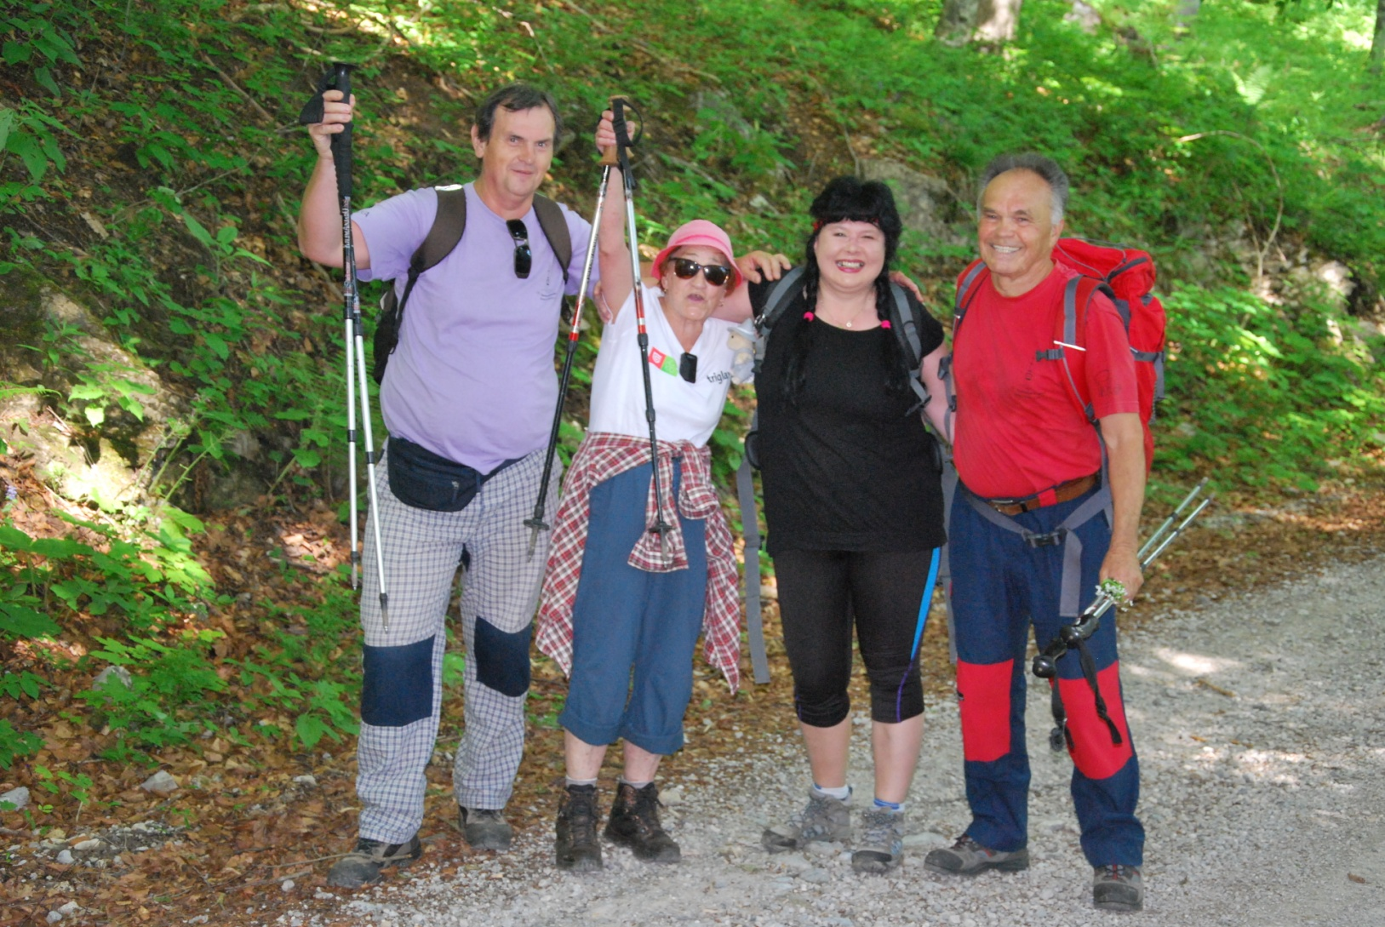
Evo kako pogumno smo startali čisto svojo smer vzpona.

Slide 3
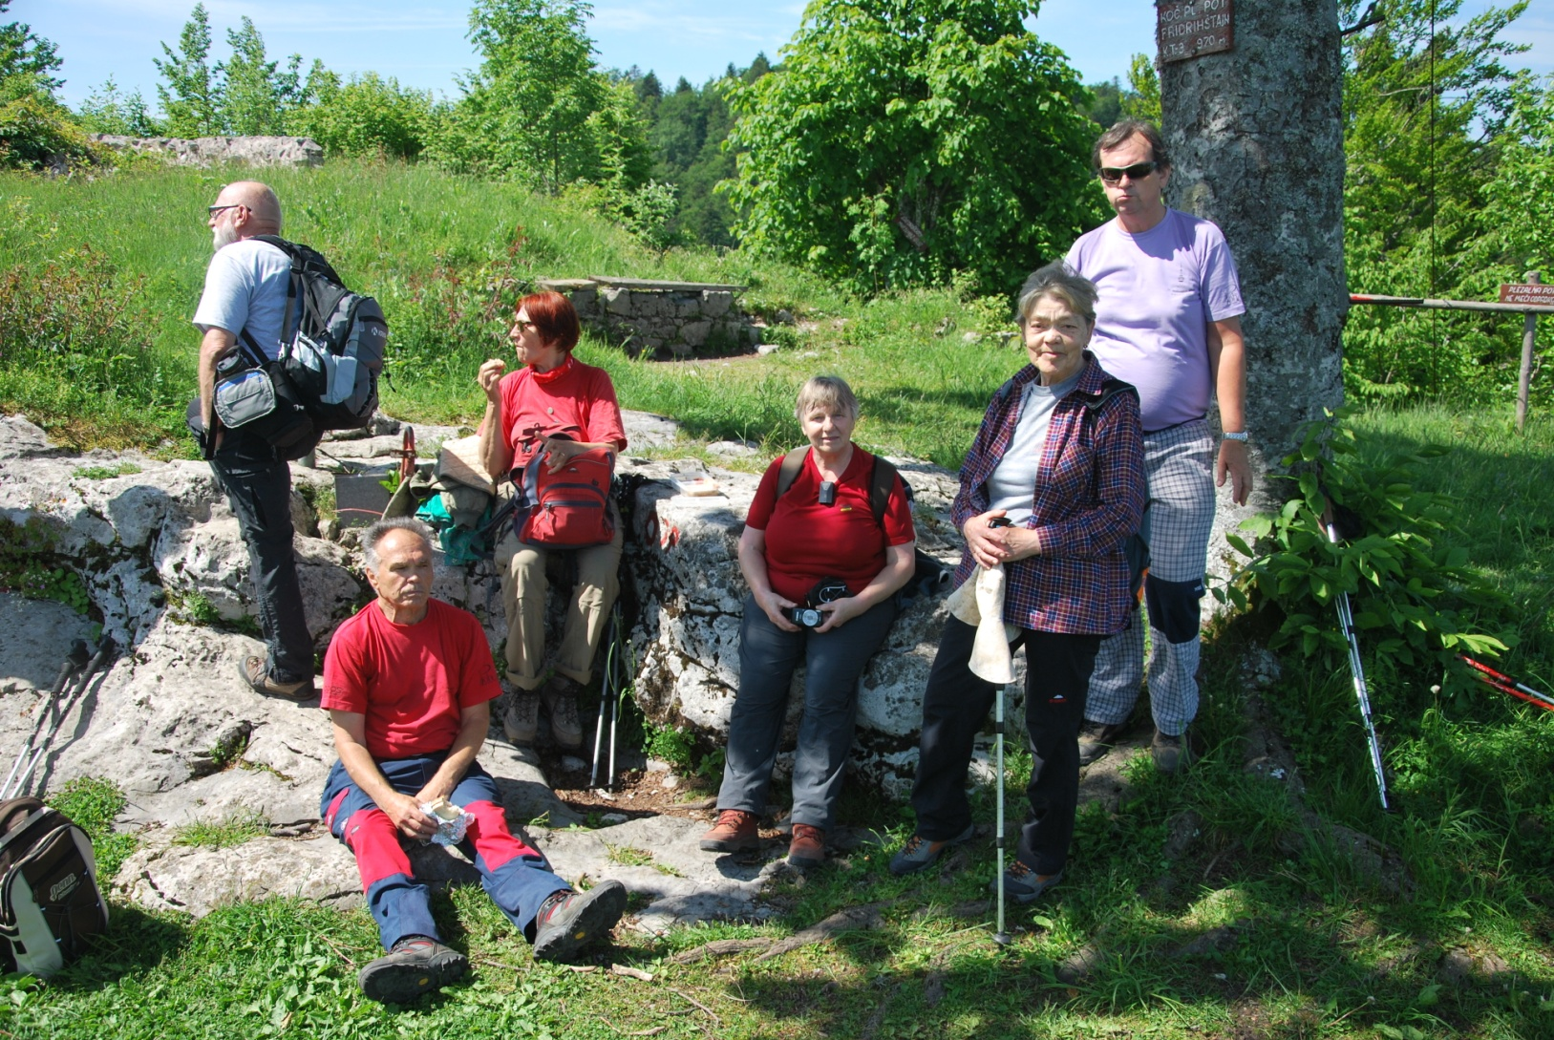
Na ostankih gradu Fridrihštajn.

Slide 4
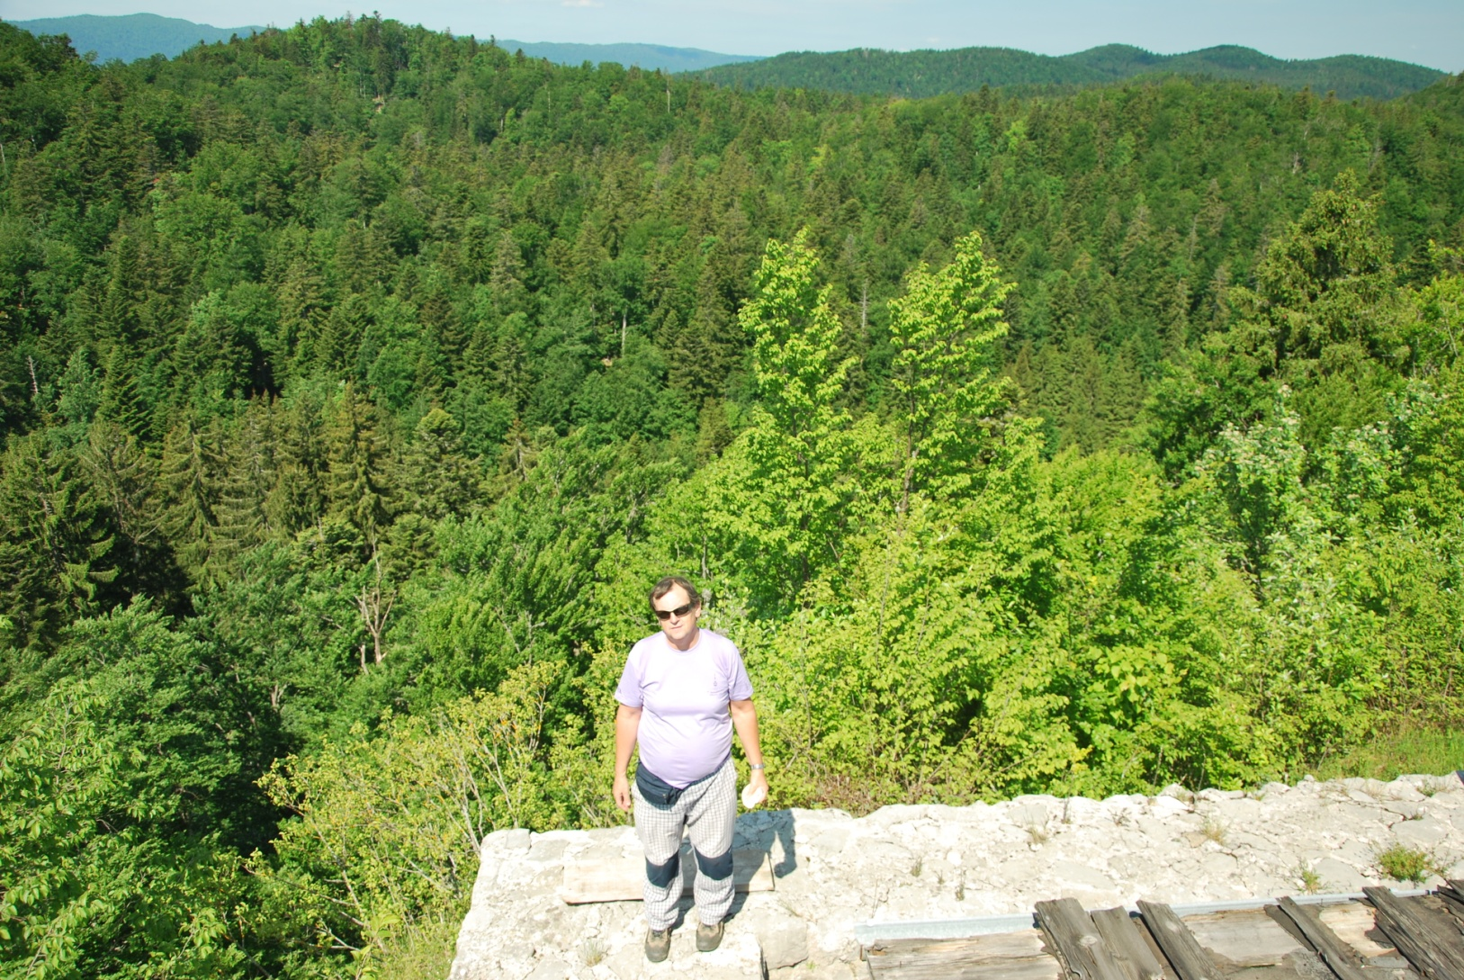

Slide 5
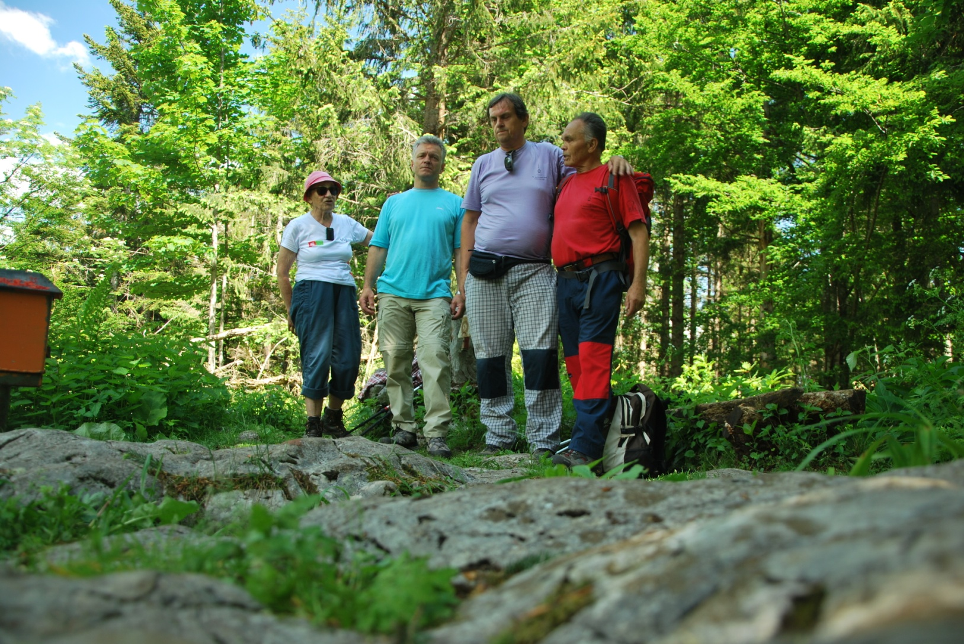
Selfi na Mestnem vrhu.

Slide 6
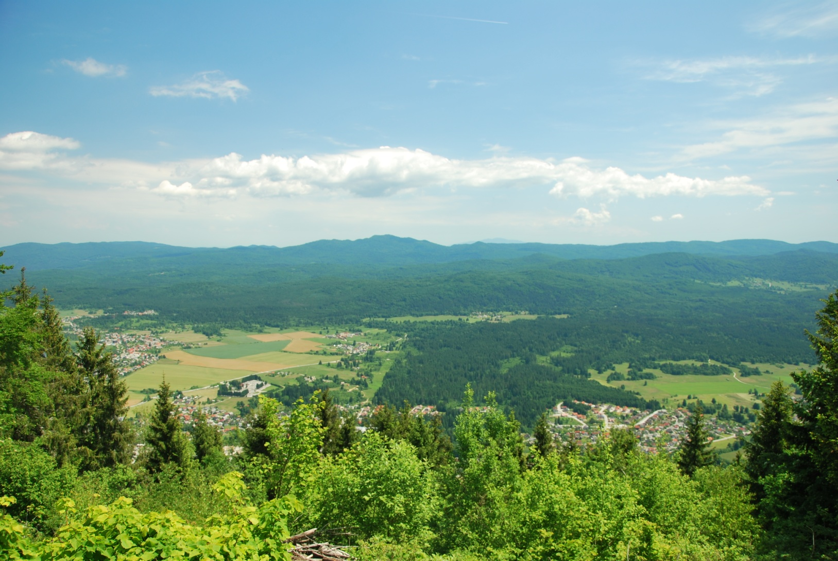
Kočevje daleč pod nami

Slide 7
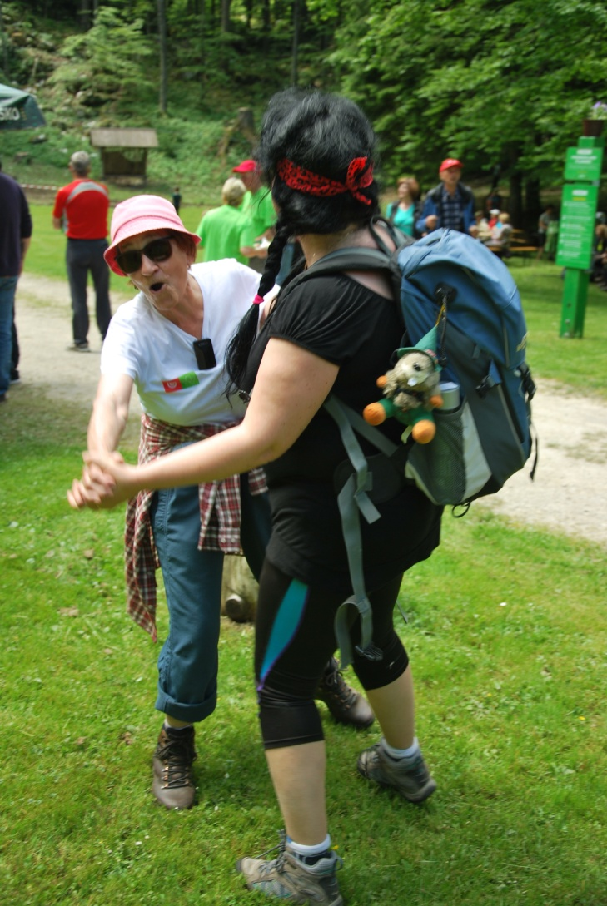
Najprej ples, potem pa počitek.

Slide 8
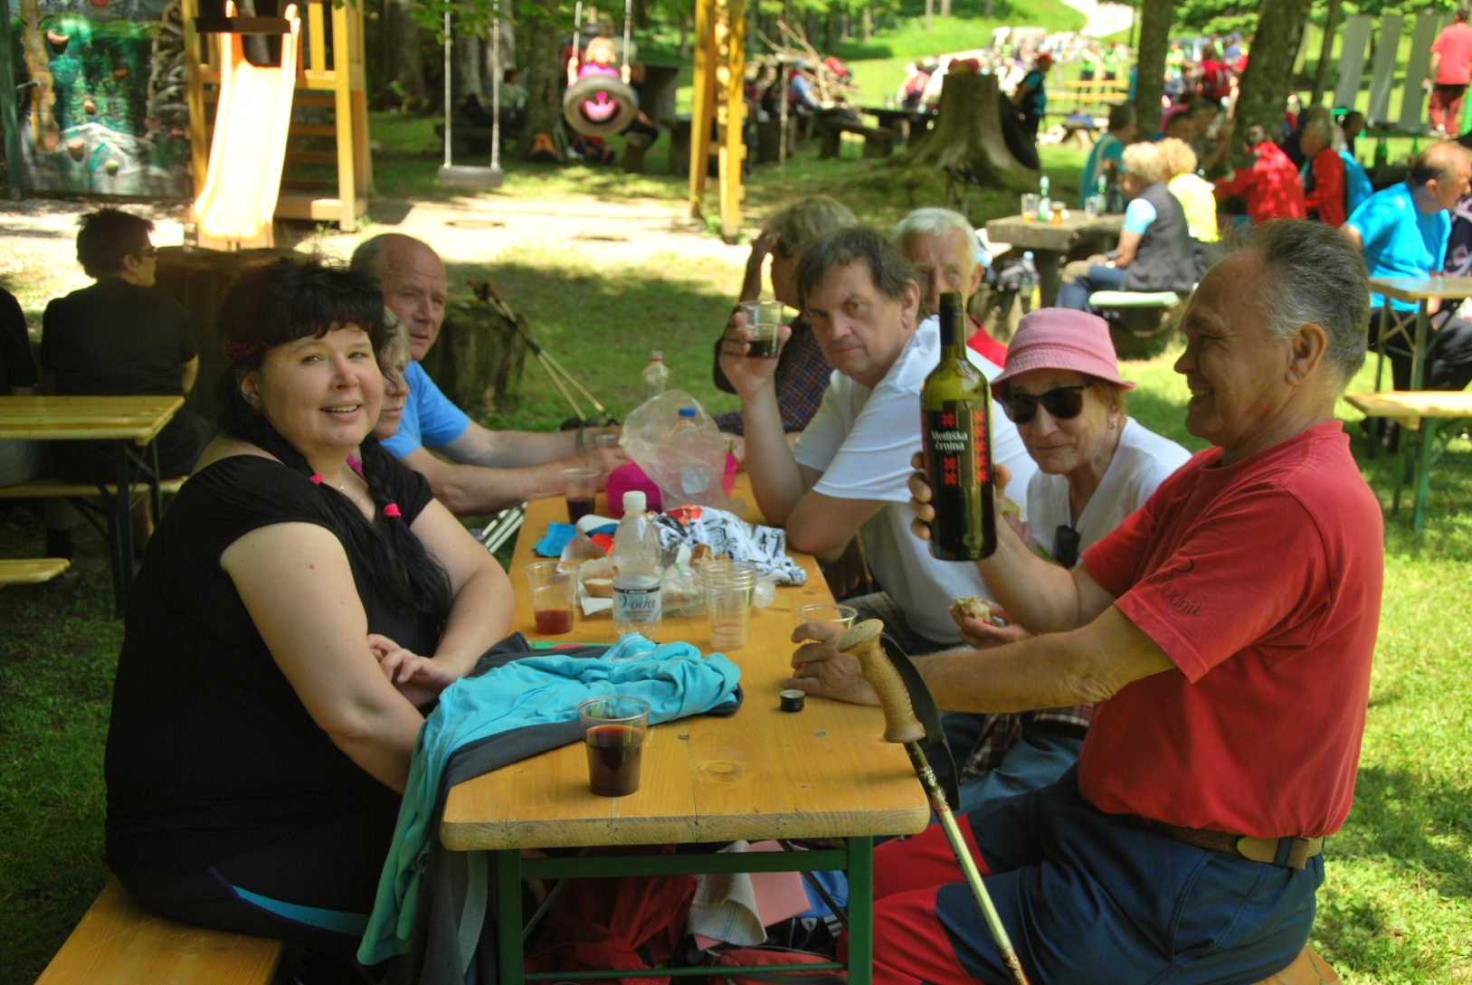
Smo pa zaslužili kozarček.

Slide 9
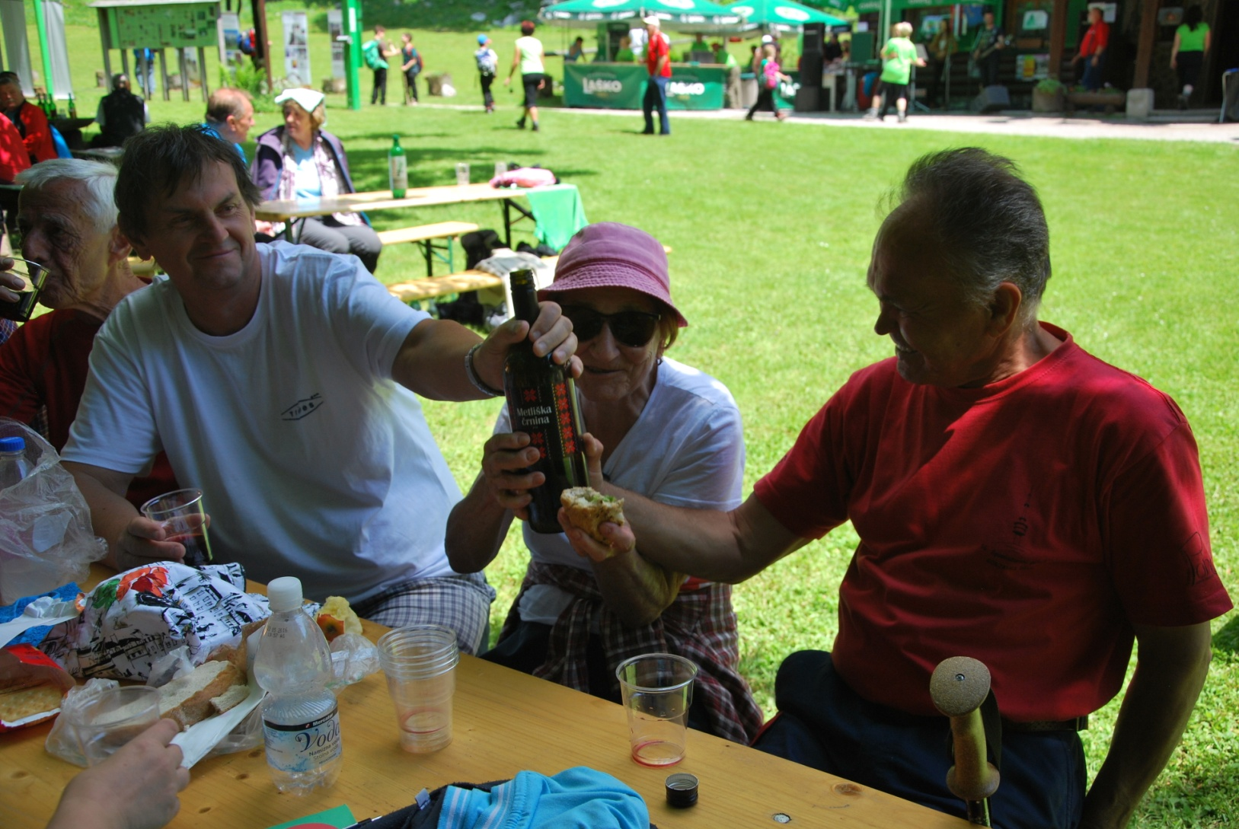
Vaselo vzdušje.

Slide 10
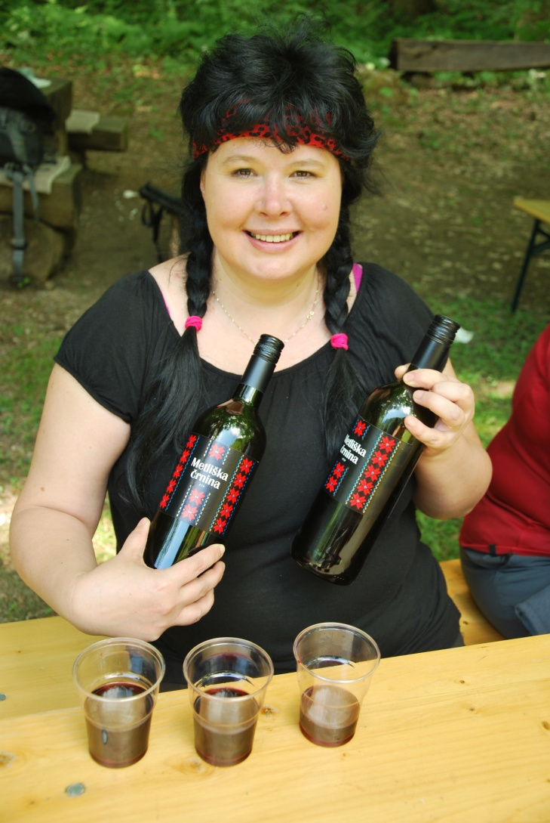
Lepa barvna kombinacija.

Slide 11
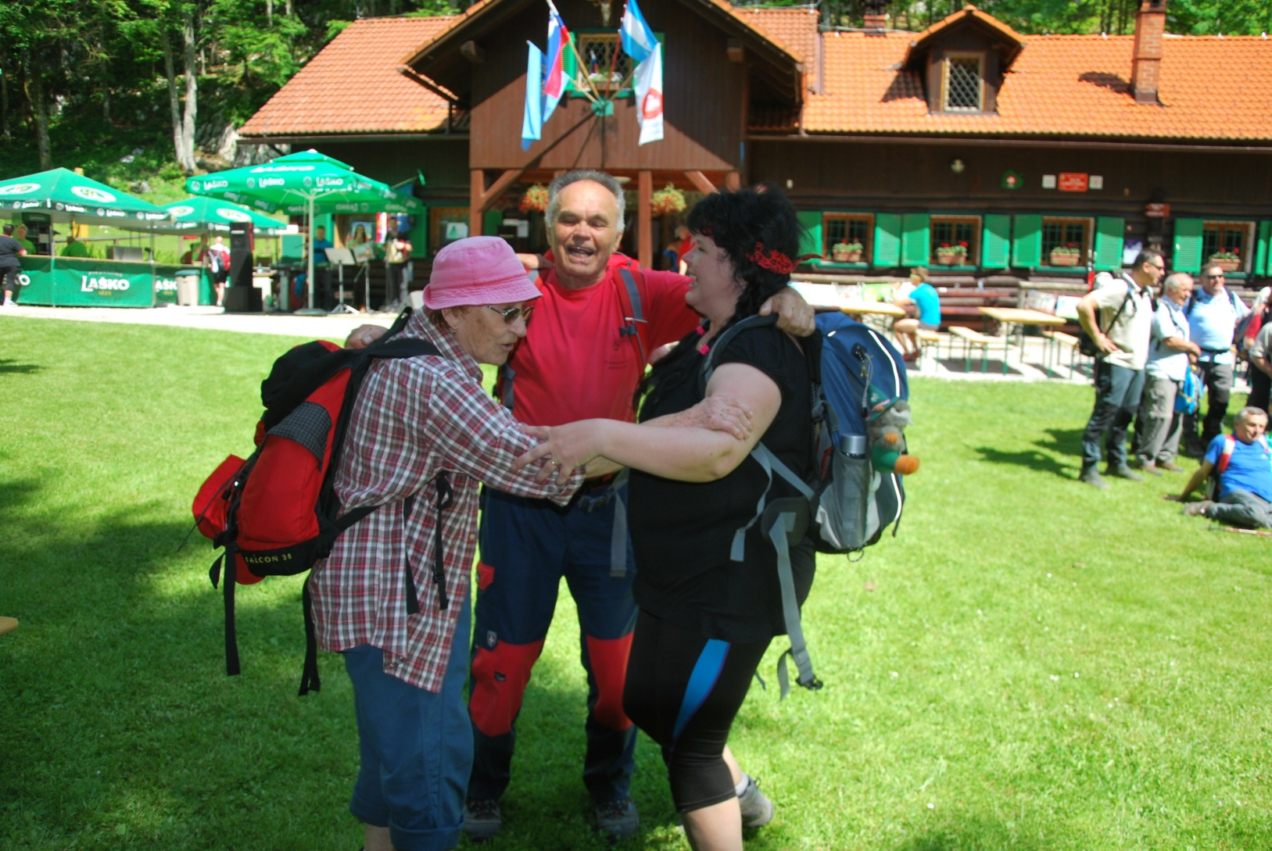
Pa zaplešimo za konec.

Slide 12
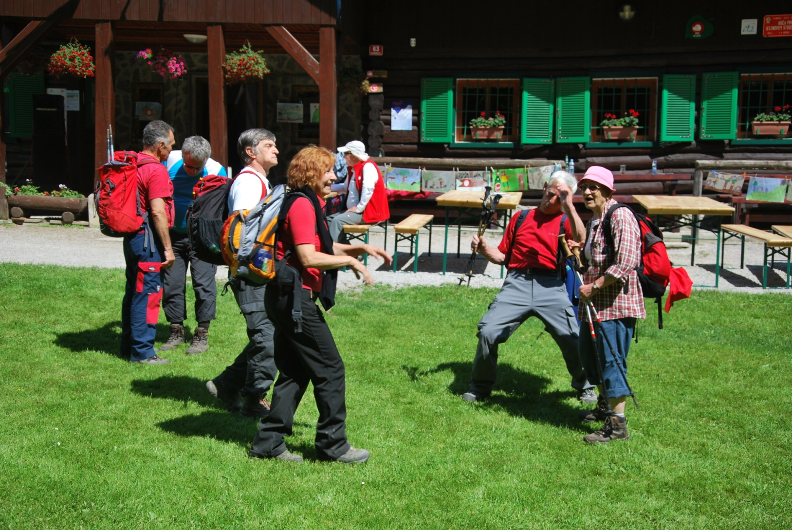
Ko se Vlado preda plesni glasbi.

